Slide 1
«Музыка моего края»
Фольклор – народное творчество.
МКОУ СОШ №9
Подготовила: Устюжанина А.М.
Предмет: «Музыка»
Тавда
2024

Slide 2
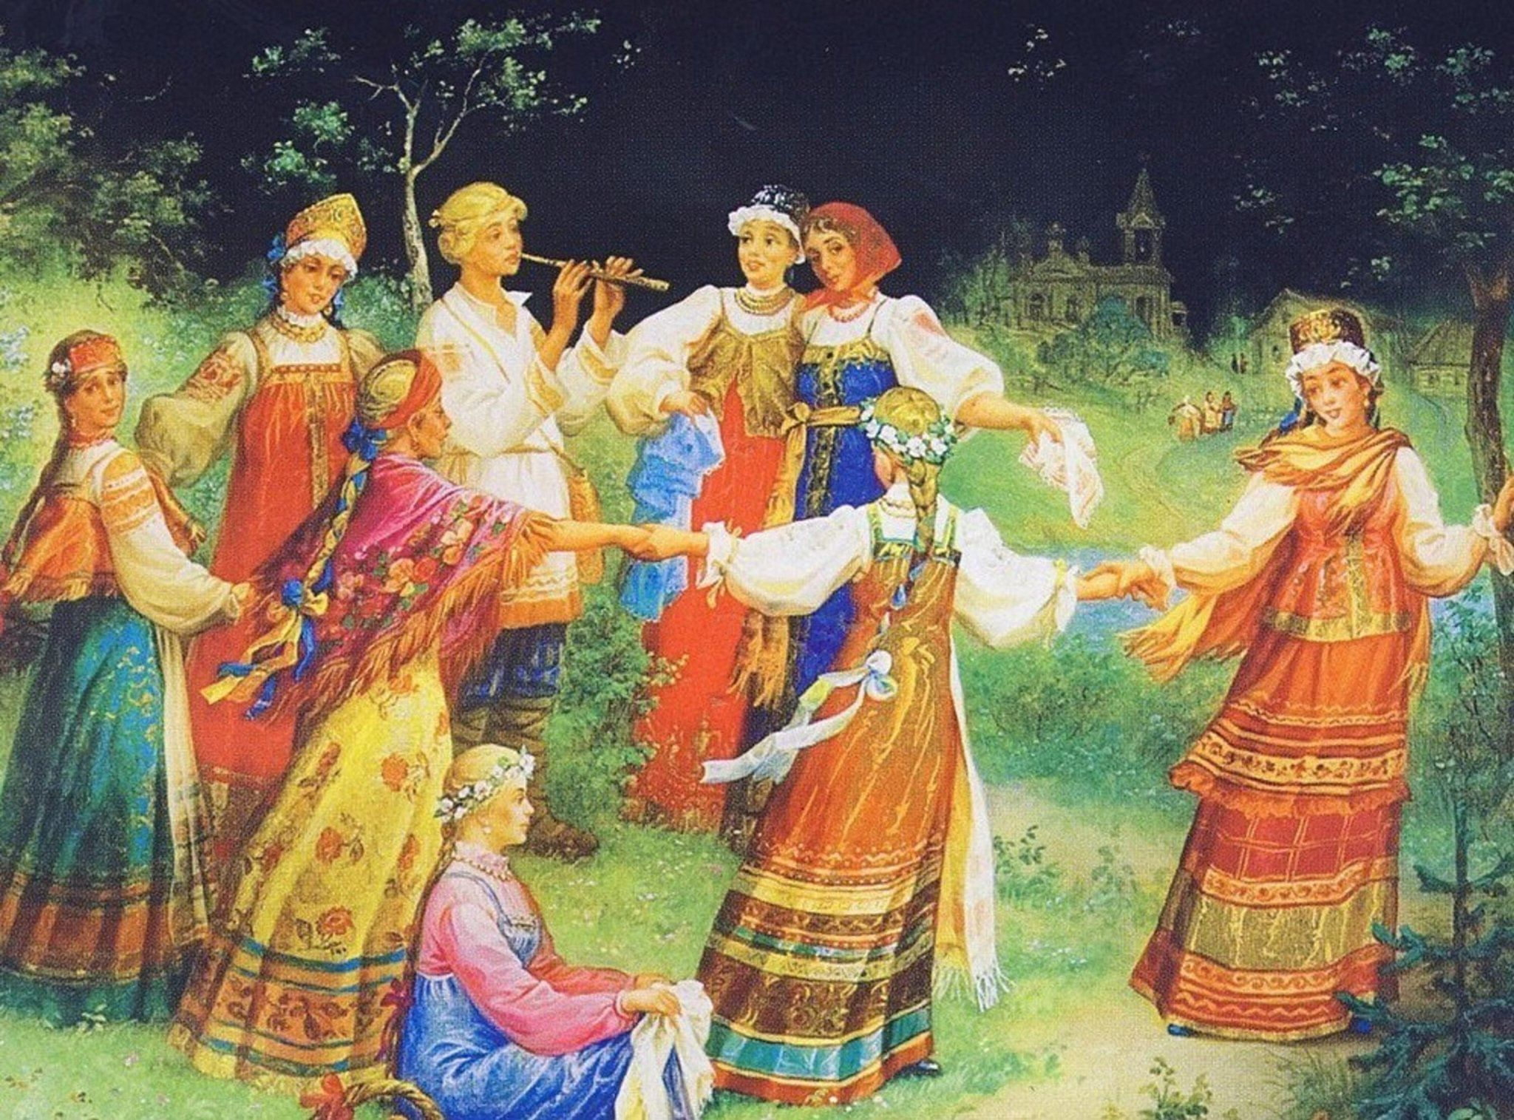
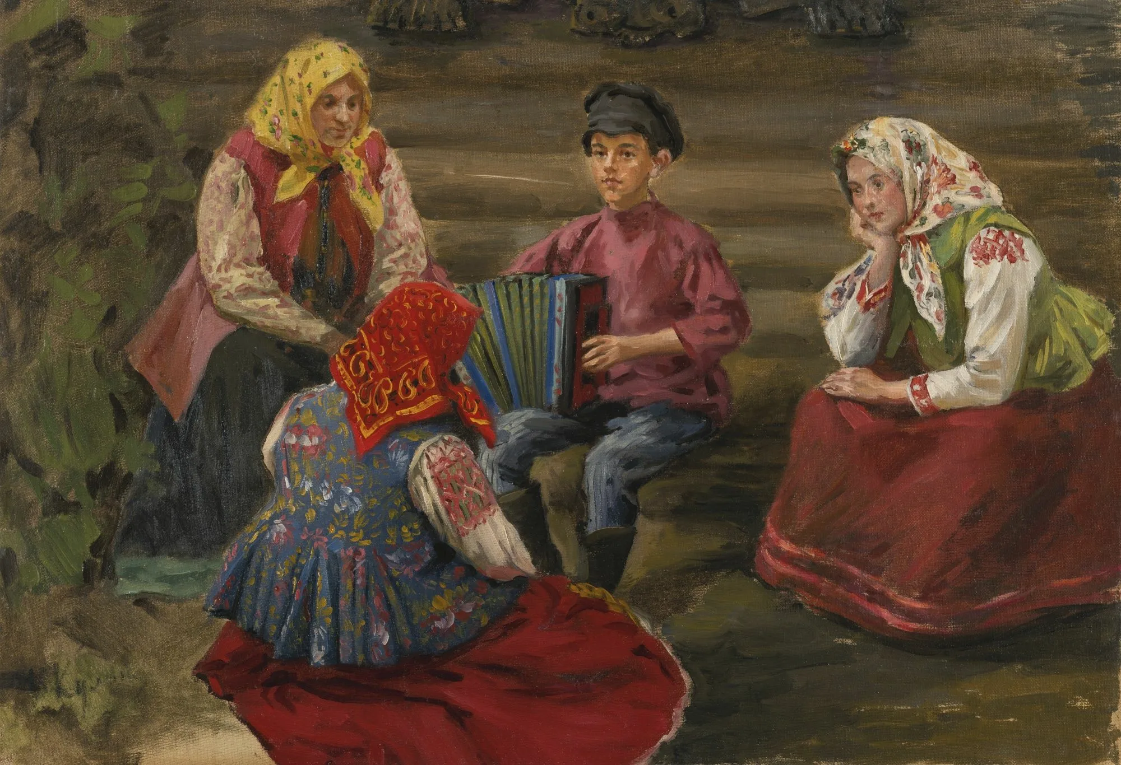
Что такое русская народная музыка?
Русская народная музыка — традиционная музыка русского народа, является частью русской народной культуры, а также является основой для всей русской профессиональной музыки. Традиционная музыка очень значимая часть фольклора.

Slide 3
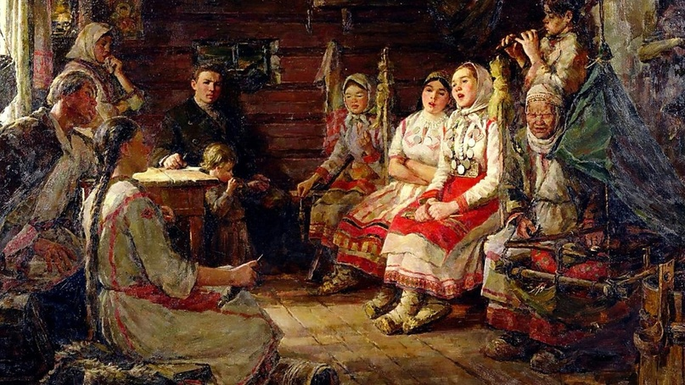
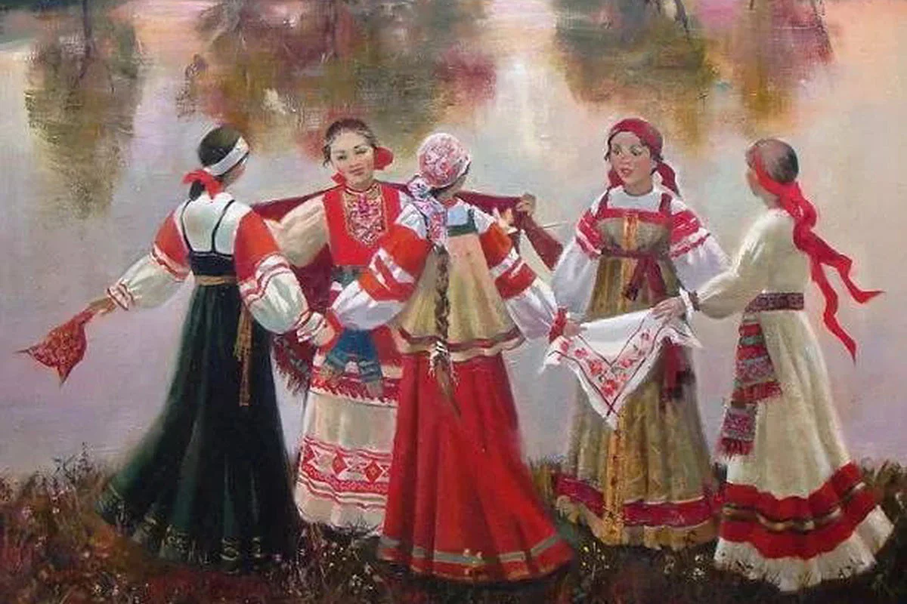
Когда и где родилась русская народная музыка?
Территория Киевской Руси
10 век

Slide 4
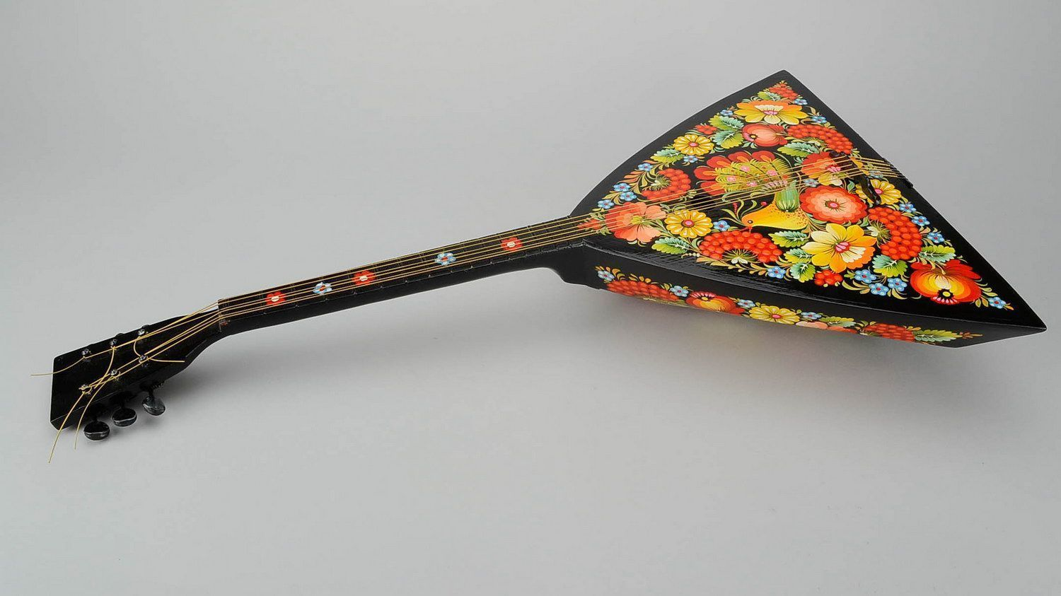
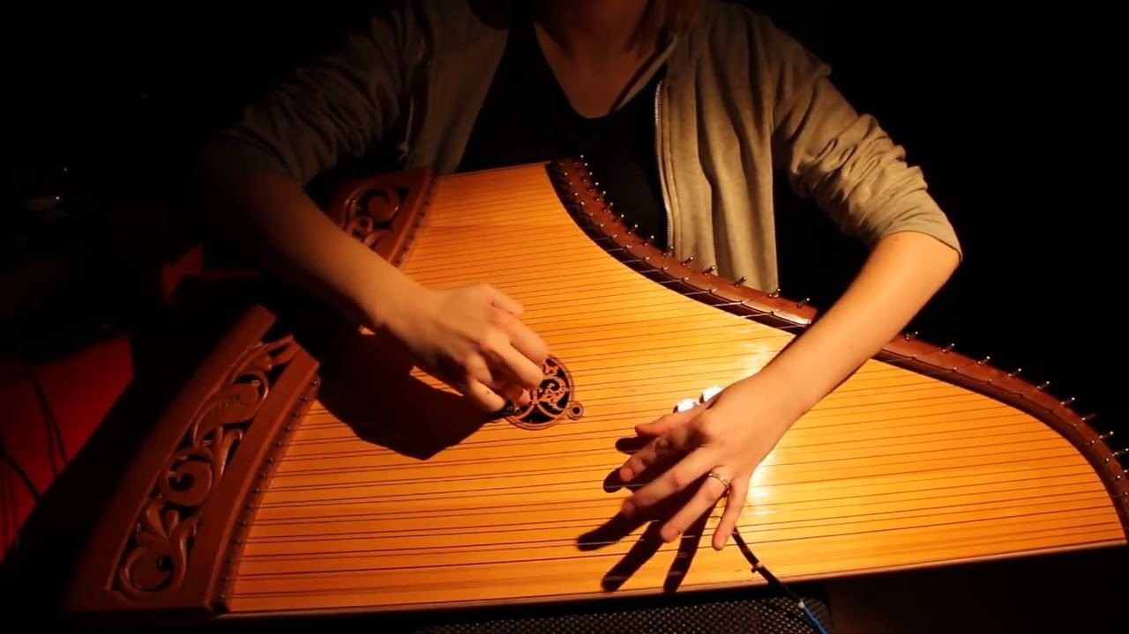
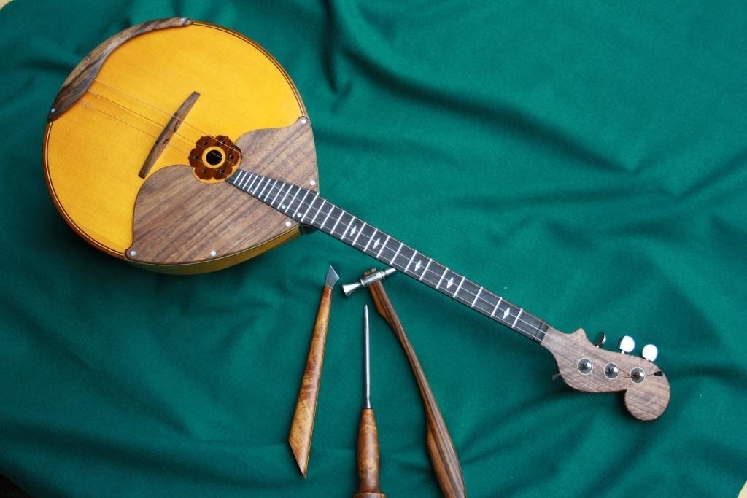
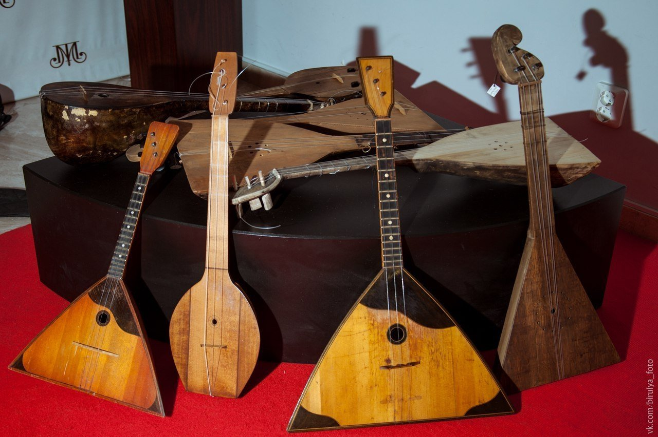
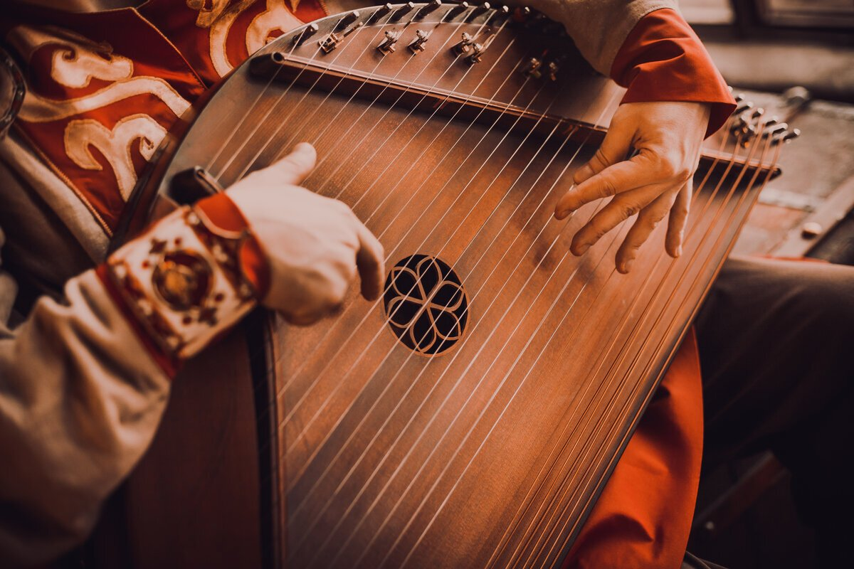
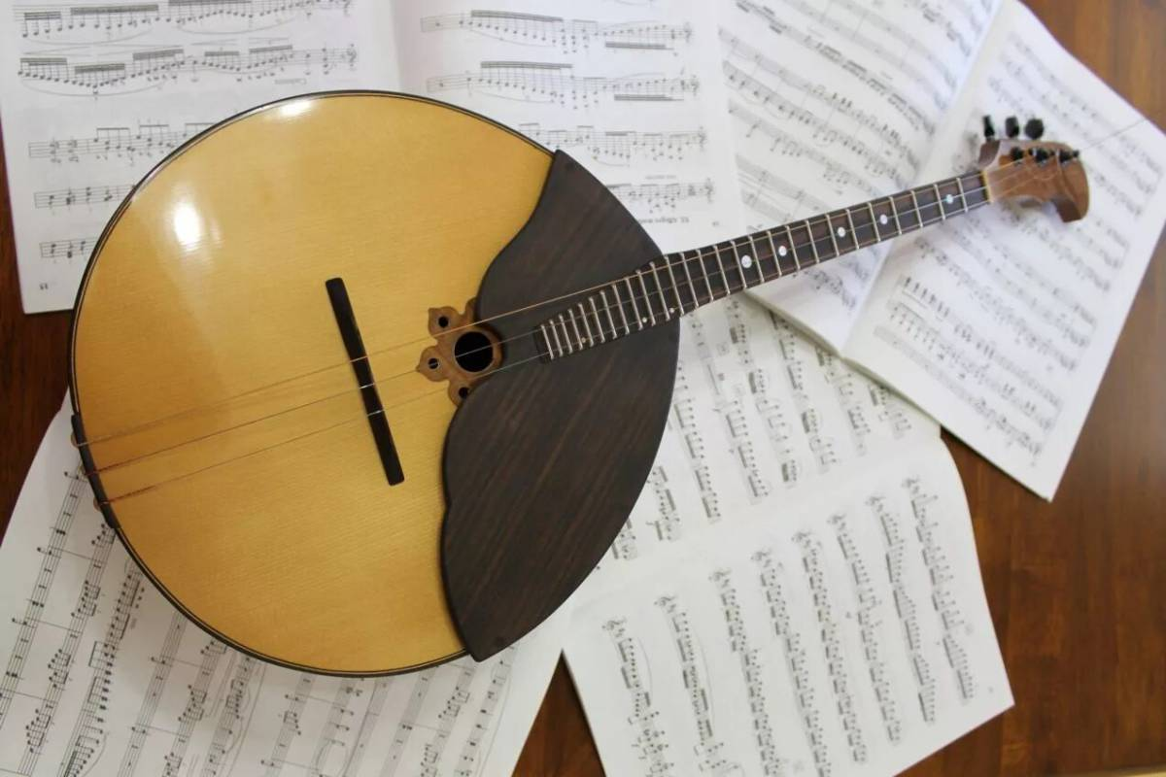
Какие музыкальные инструменты в русской народной музыке?
1. Струнные инструменты
Балалайка
Гусли
Домра

Slide 5
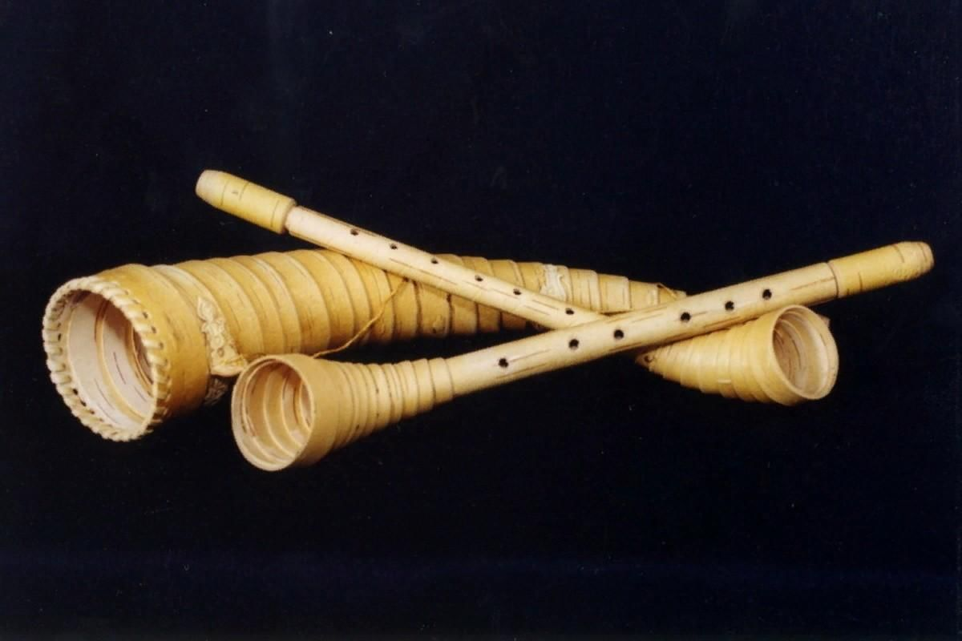
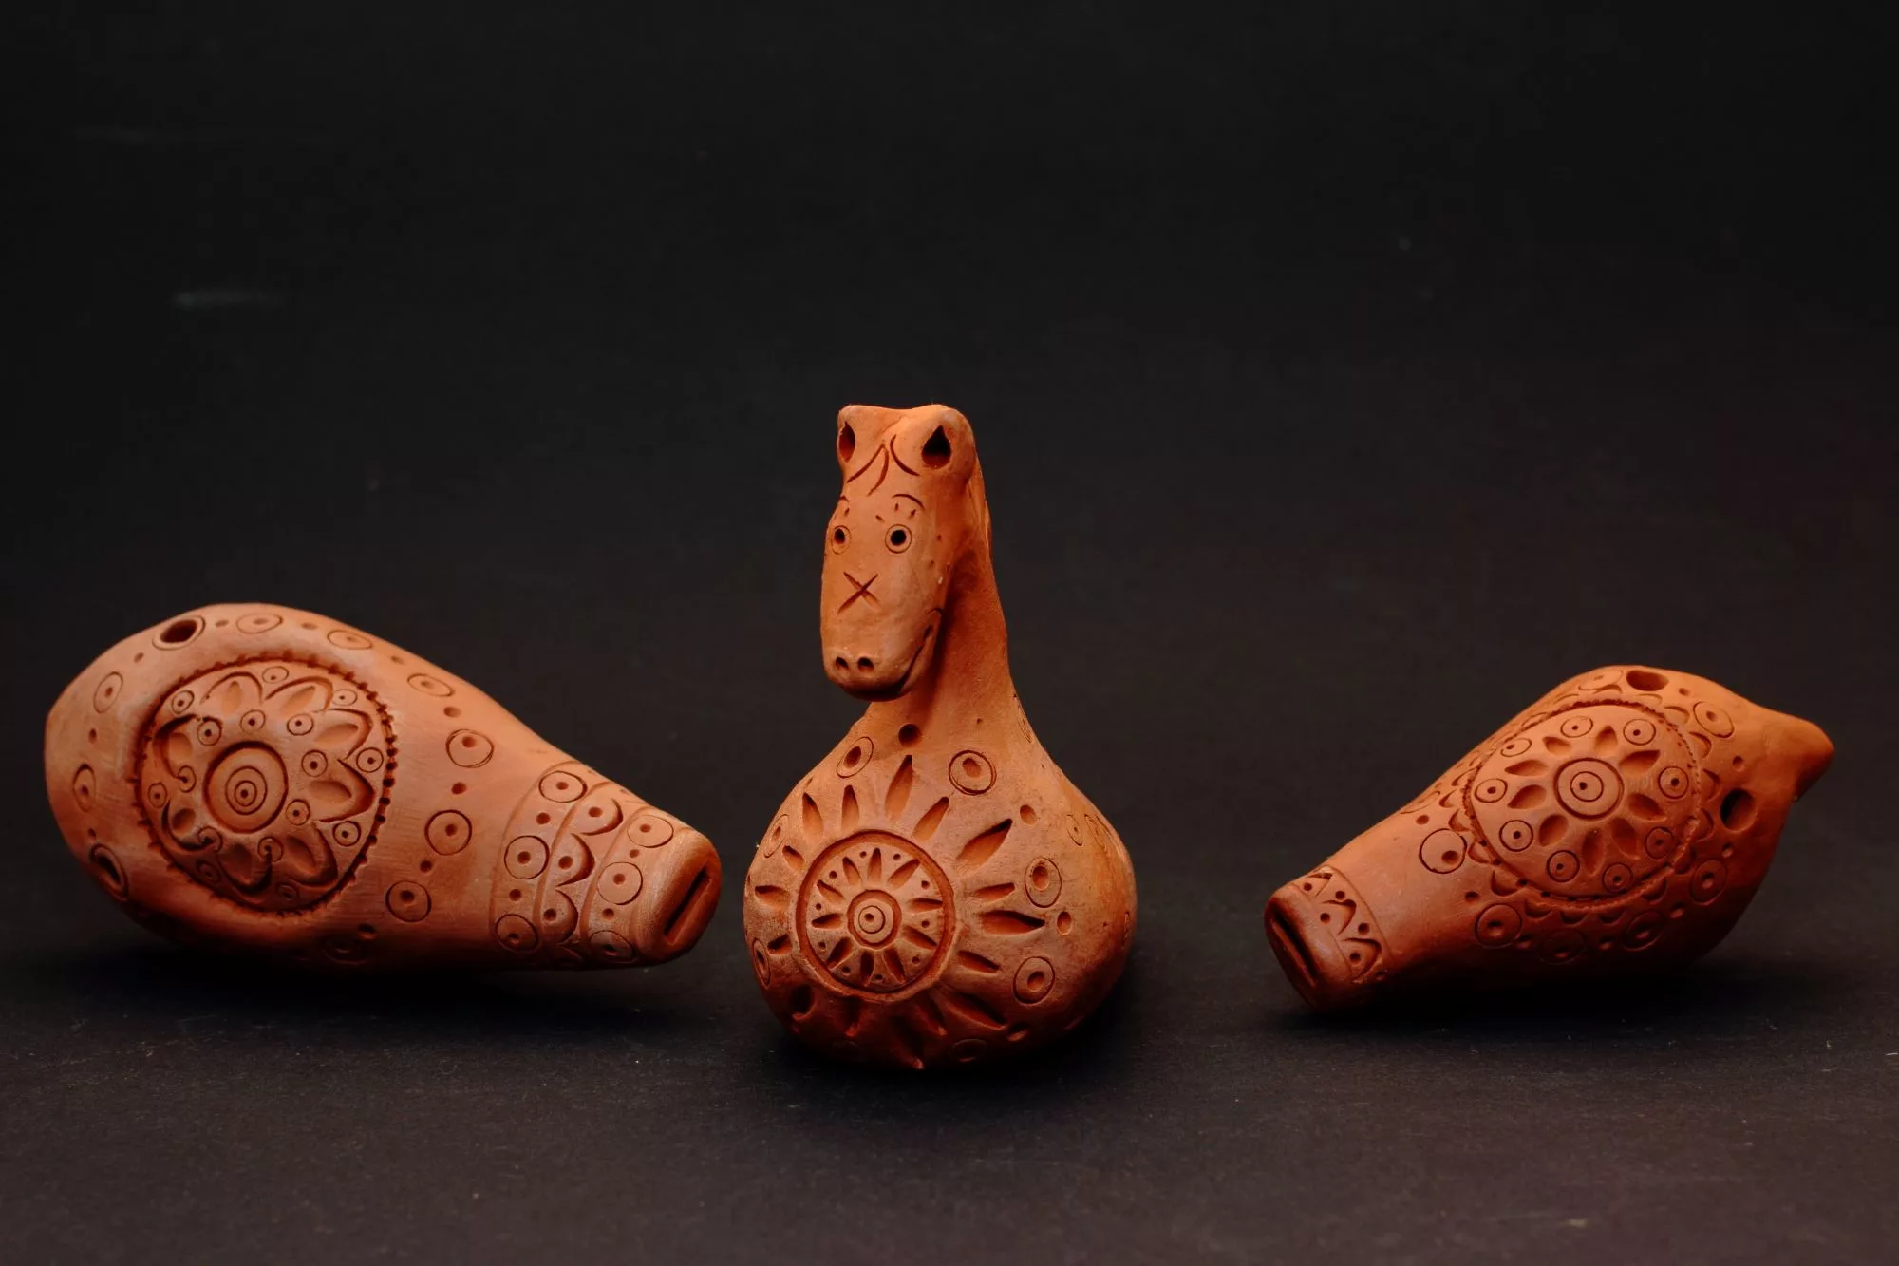
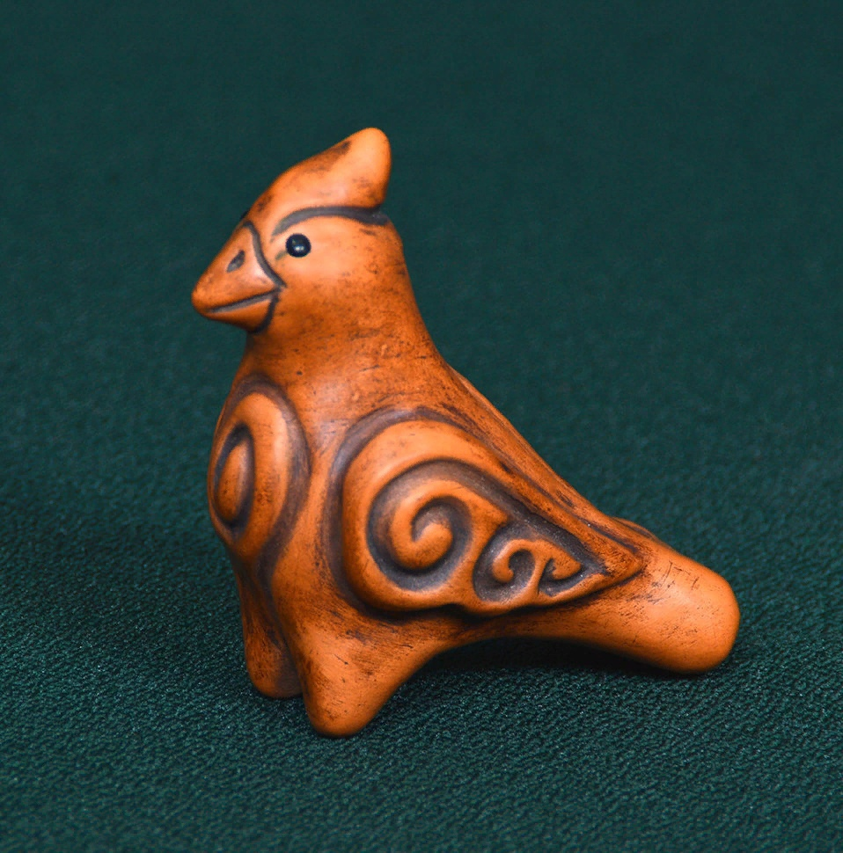
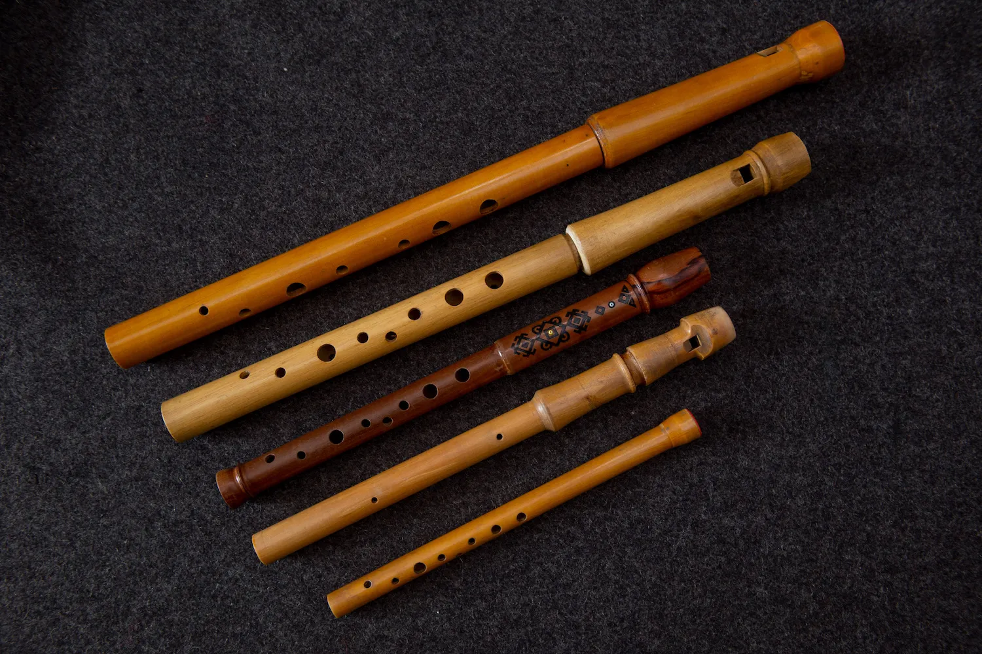
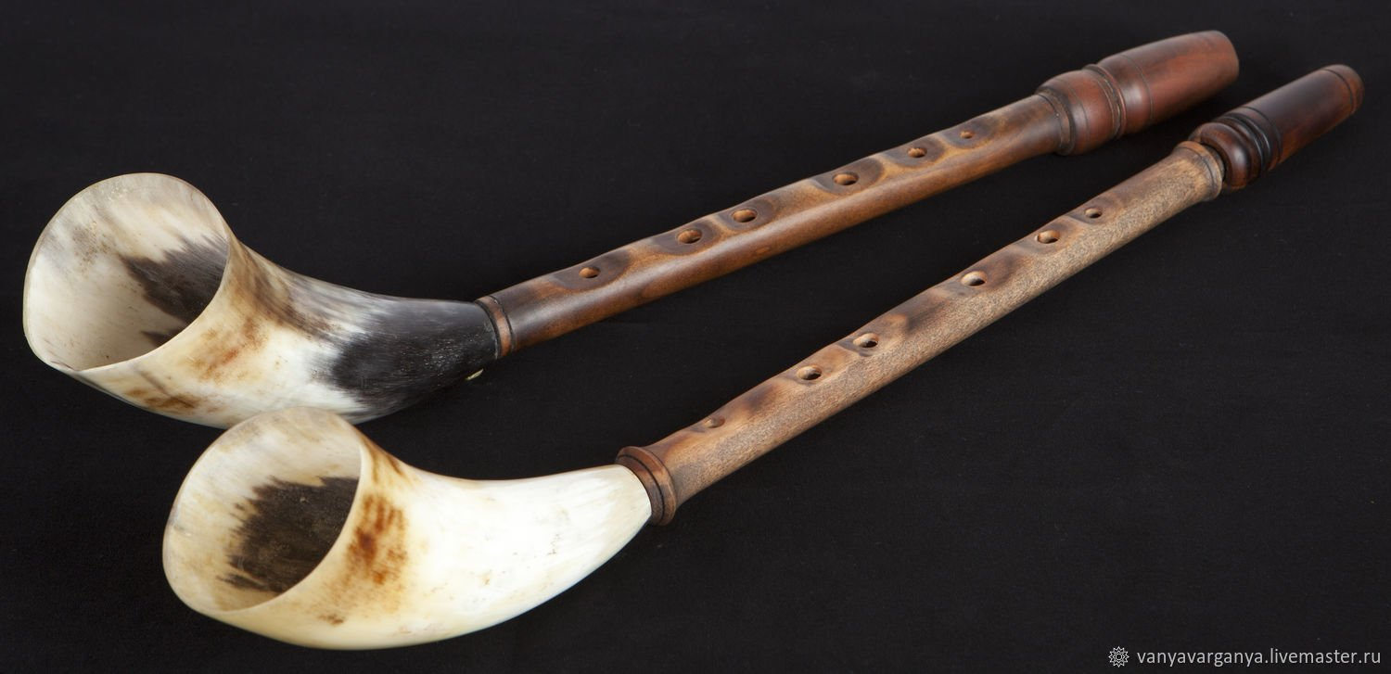
Какие музыкальные инструменты в русской народной музыке?
2. Духовые инструменты
Рожок
Свистульки
Жалейка
Свирель

Slide 6
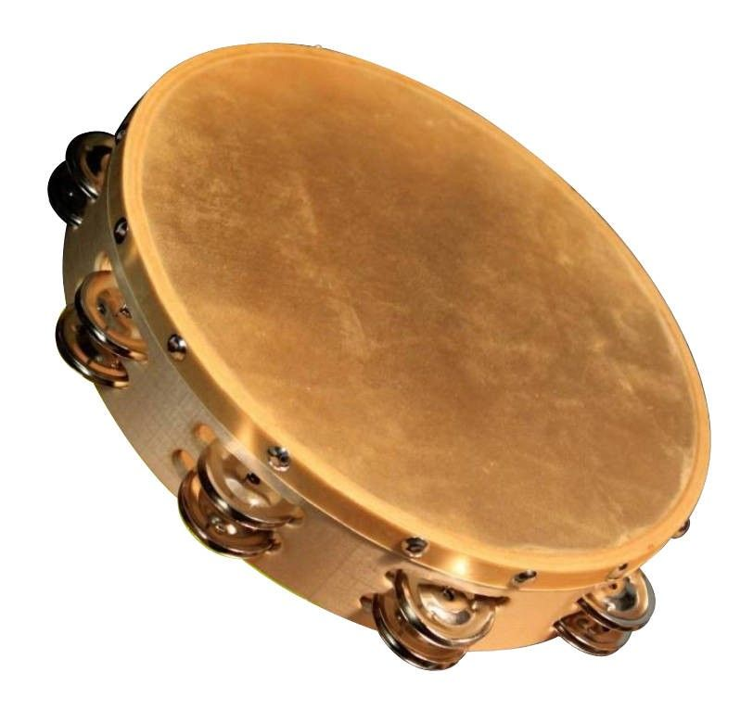
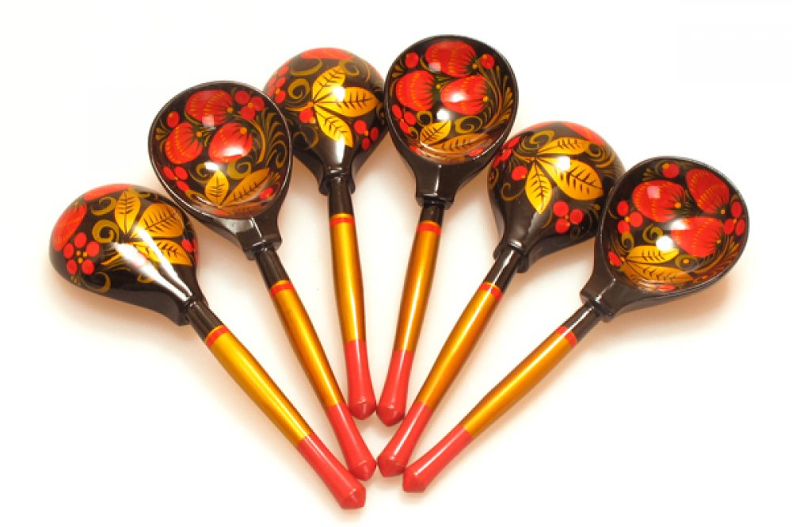
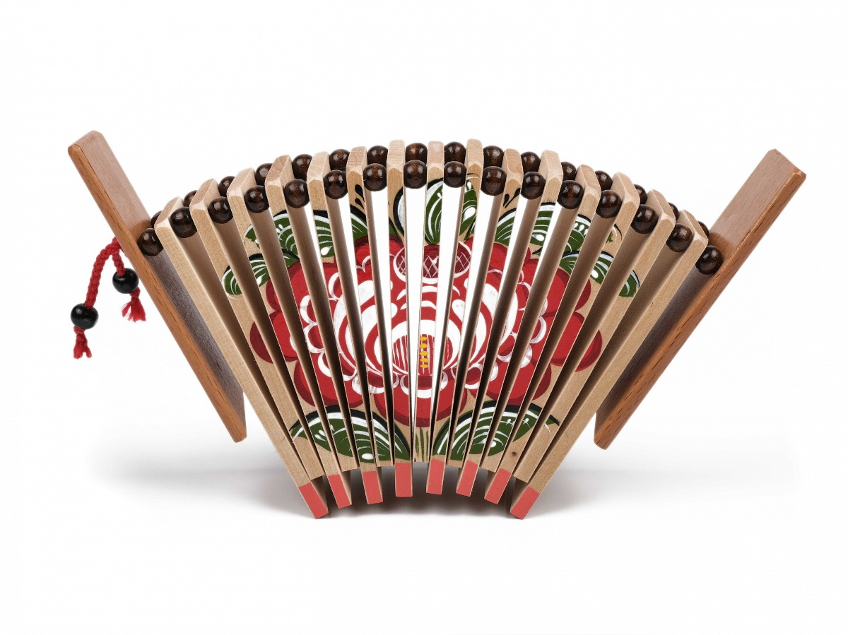
Какие музыкальные инструменты в русской народной музыке?
3. Ударные инструменты
Бубен
Ложки
Трещотки

Slide 7
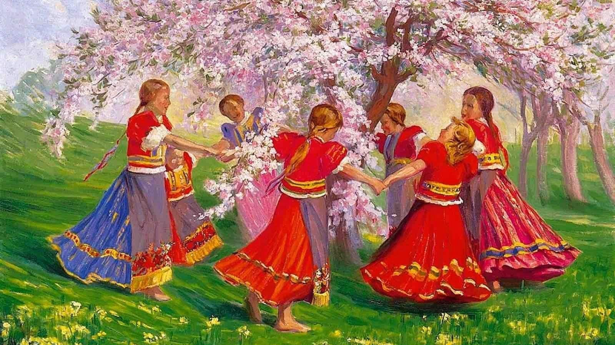
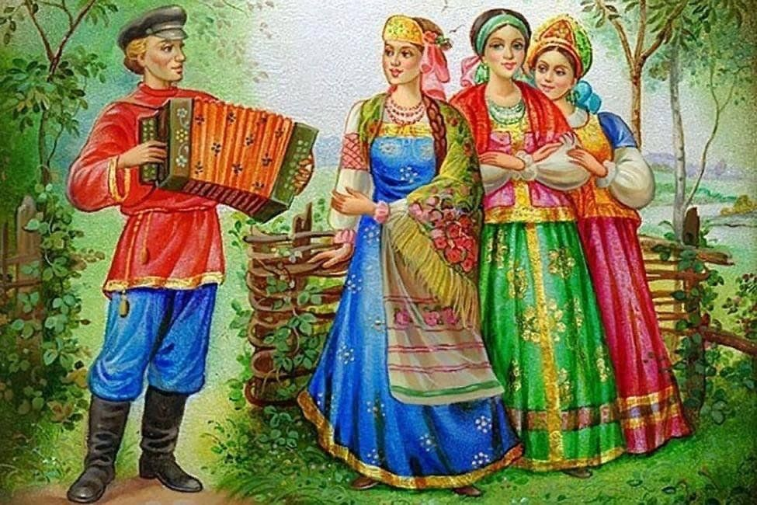
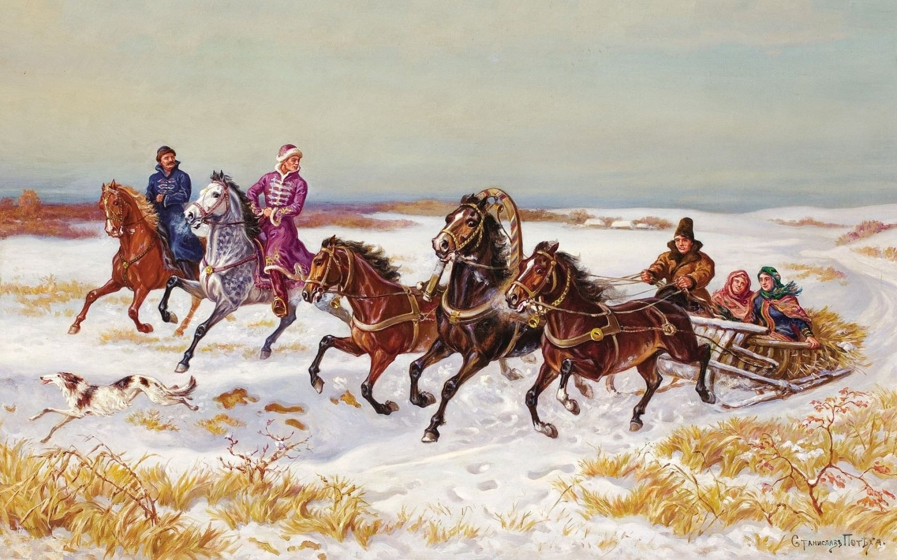
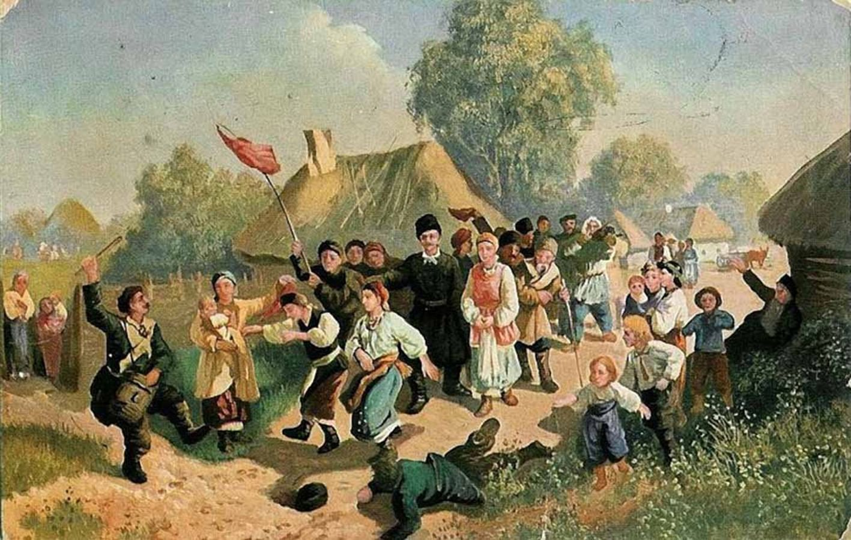
Сюжеты русской народной музыки

Slide 8
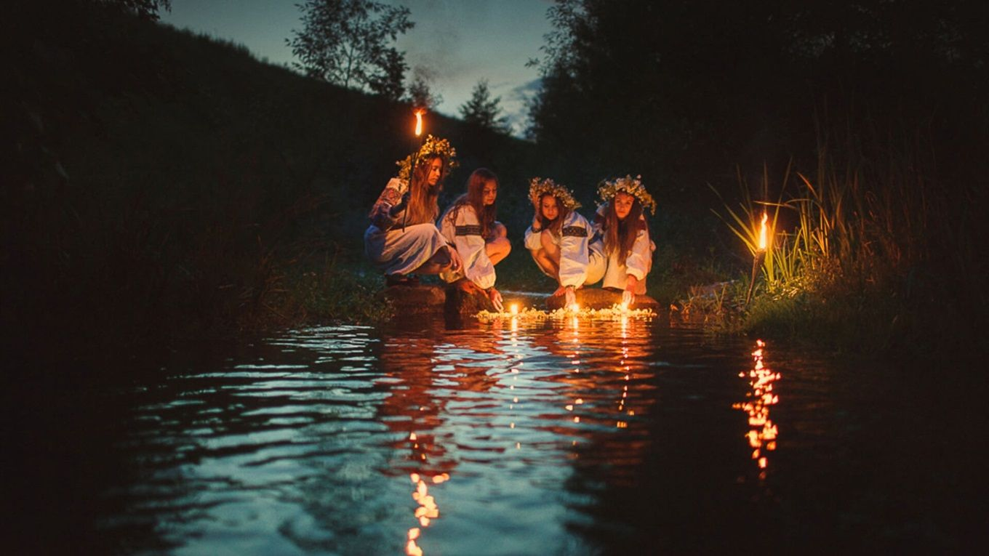
Особенности русской народной песни

Slide 9
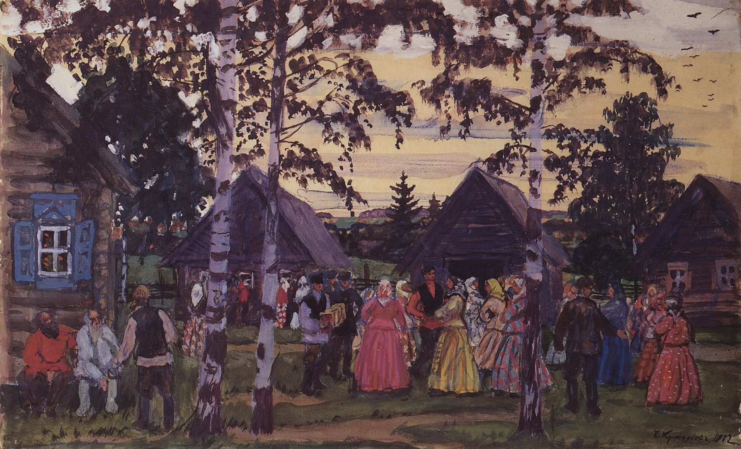
Виды народных песен
Среди народных песен можно выделить трудовые, обрядовые, хороводные, плясовые, лирические и солдатские

Slide 10
Вывод
Русская народная музыка существует, пока существует народ. Она является отражением его жизни, его дум и чаяний. Таким образом, можно сказать, что русская народная музыка – зеркало души русского народа.

Slide 11
Спасибо за внимание!

